Slide 1
Para hacer ahora
Escriban los números en español:
438
604
1,957
190
741

Slide 2
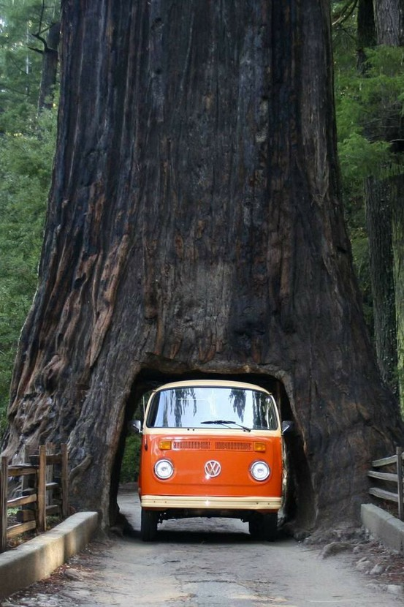
Hoy es el seis de febrero.

Slide 3
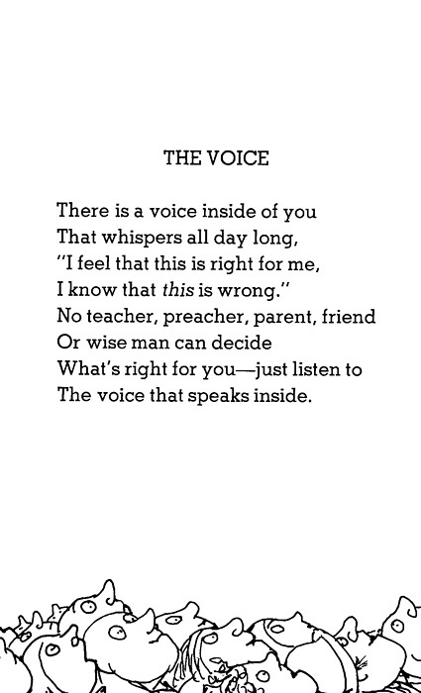
La cita del día

Slide 4
El objetivo
We are learning to make sentences negative.
We are learning to ask questions in the “tú” form of the verb and answer questions in the “yo” form of the verb.

Slide 5
Making Sentences Negative
To make a sentence negative, put “no” in front of the verb.
Hablo español.
No hablo español.
Ana necesita un cuaderno.
Ana no necesita un cuaderno.

Slide 6
Más práctica
1) Yo canto en la clase de música.
2) Ana baila con su amigo.
3) Nosotros caminamos en el parque.
4) Ellas estudian en la casa.
5) La profesora necesita un marcador.

Slide 7
¡Te toca a ti!
1) El chico lleva una camiseta.
2) Ellos hablan con la empleada.
3) Tú practicas el piano.
4) Yo compro un libro en la tienda.
5) Ella mira una película con su amiga.

Slide 8
Asking and Answering Questions Using –AR Verbs
When asking someone else a question, you should conjugate the verb in the _______ form.
When answering someone else’s question, you should conjugate the verb in the ________ form.

Slide 9
Por Ejemplo
Do you study in school?
Yes I study in school.
Do you sing in music class?
Yes I sing in music class.
Do you walk in the park?
Yes I walk in the park.
Do you wear a t-shirt?
Yes I wear a t-shirt.

Slide 10
Una entrevista

